Slide 1
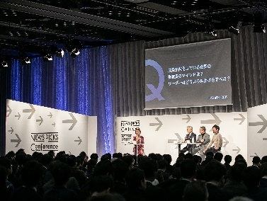
別紙
事業連携協定の具体的な実施事項
大阪での大規模イベント「WestShip」の共催、「自治体リバースピッチ＠東京」の開催支援及び大阪スマートシティのPRへの協力。
01
機運醸成
「WestShip」の共催によるスマート
シティ推進に向けた機運醸成
12月に開催予定の大阪での大規模イベント「WestShip」
（2,000名強 オンライン含め集客予定）を、大阪府および大阪
スマートシティパートナーズフォーラムと共同で開催し、大阪の
スマートシティ推進に向けた機運醸成を図る。
02
イベント開催支援
「自治体リバースピッチ＠東京」の開催支援
府内市町村のもつ社会課題と課題解決のアイデアを持つ企業とのマッチングを実現する「自治体リバースピッチ（大阪府主催）」の開催にあたり、東京に拠点を持つパートナー企業への参加促進など、開催を支援する。
03
情報発信支援
「NewsPicks」上での大阪スマートシティについての情報発信
WestShip共催を通じたイベントセッションやそれに伴う「NewsPicks」プラットフォーム上での情報発信を通して大阪のスマートシティ推進に寄与し、
スマートシティ戦略の実現に向けた機運醸成を図る。

